Slide 1
第四組 清朝歷史我就爛
05 呂楚柔－道具設計
15 江鏡芳－內容編輯
22 何庭瑜－道具設計
24 黃雅婕－內容編輯
32 陳芝蕾－簡報製作
38 丁芷婷－道具設計
課程:國文彈選 指導老師:鄭名棋

Slide 2
設計來源
我們發覺在課堂中都會接觸到歷史，不論是國文、地理或公民，它真的無所不在，在跟同學的話題中也能不經意地和歷史扯上關連，因此我們喜歡研究歷史的組員激發了靈感，經過一翻討論之後，決定設計歷史版的大富翁，目的是讓大家跳脫對歷史的刻板印象(學歷史是很痛苦的一件事)。

Slide 3
遊戲規則
遊戲人數：2～6人。
每個玩家選擇一個代表人物放在起點上。
每人向銀行領取三千五百元。
猜拳決定先後次序，獲勝的玩家先，之後再以順時針方向進行。
轉動價錢轉盤，抽價錢卡牌，依照價錢牌背面問題進行回答，回答正確獲得該牌獎金，回答錯誤則輪至下一位。
（3）～（4）進行三回合，三回合結束後，轉動點數轉盤，依照轉盤上點數在地圖上行走，所有移動都是以順時針方向進行。

Slide 4
遊戲配件
地圖*1
人物*6
價錢轉盤*1
點數轉盤*1
機會卡*20
命運卡*15
雍正銅幣*50（50元）
康熙銅幣*50（100元）
乾隆銅幣*50（1000元）

Slide 5
材料
雙面膠
剪刀
直尺
鉛筆
奇異筆
廣告顏料
筆刷
紙
原子筆
圓規

Slide 6
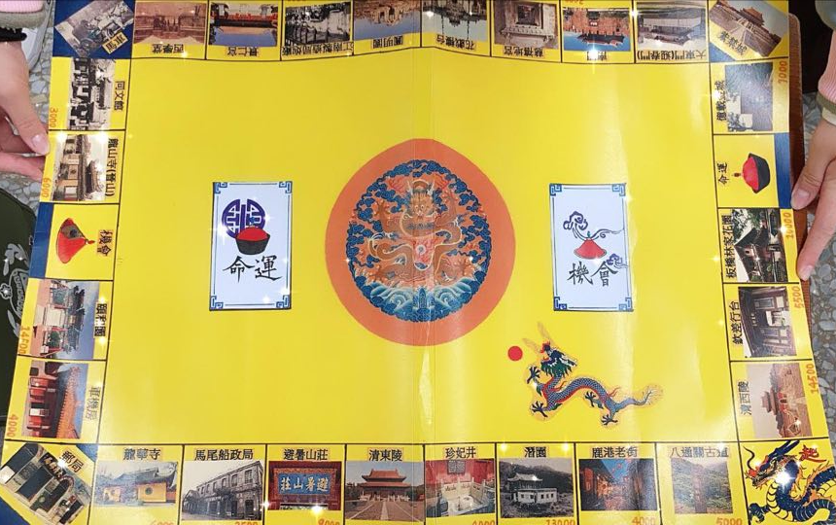
地圖

Slide 7
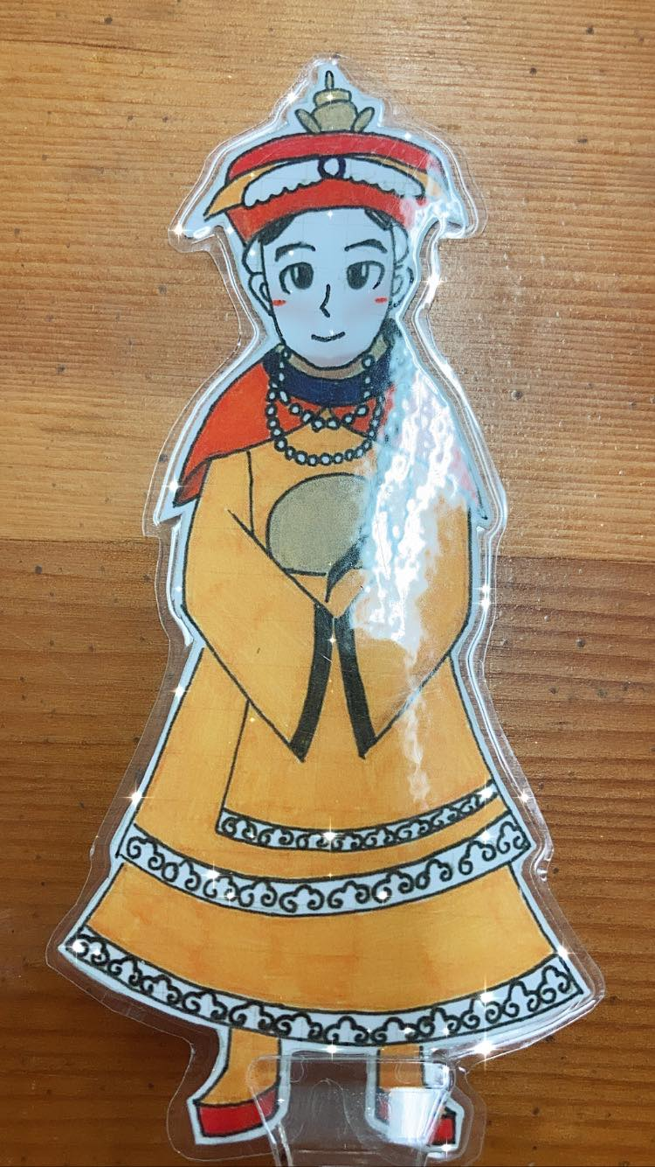
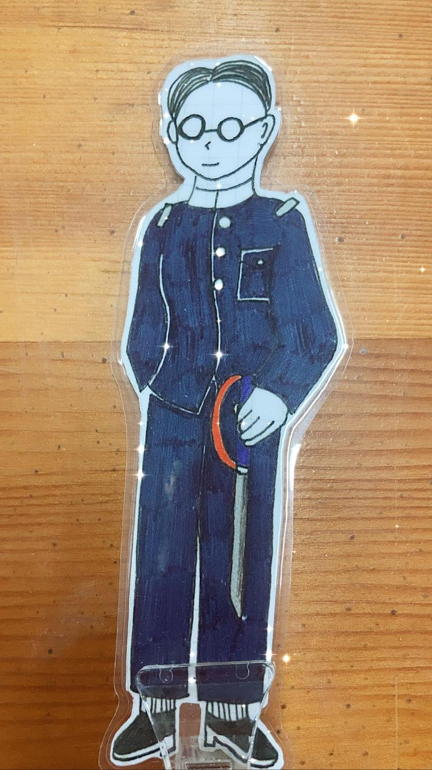
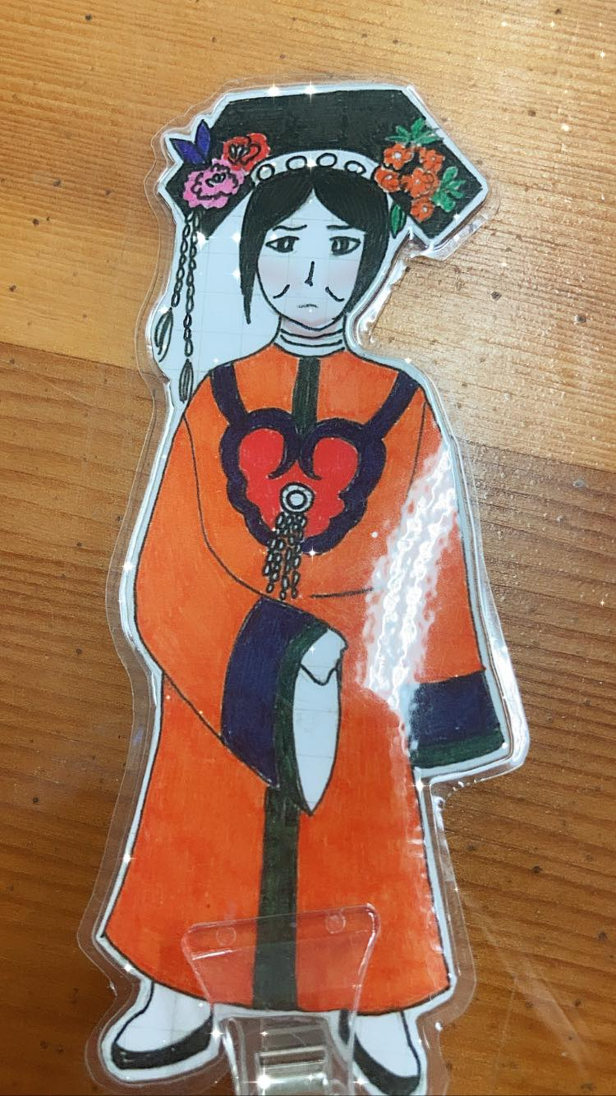
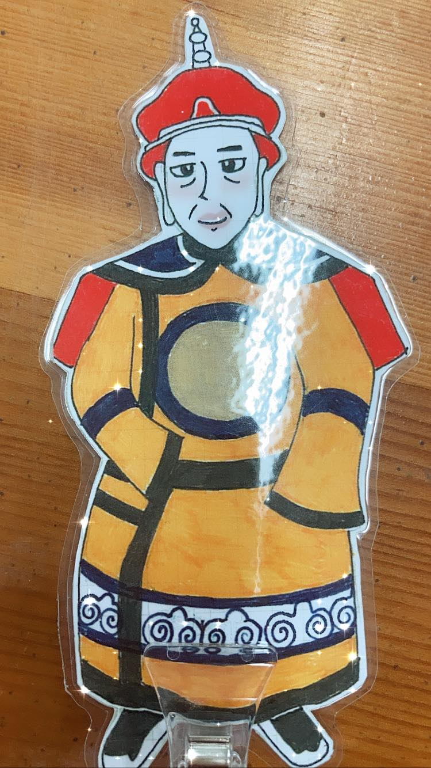
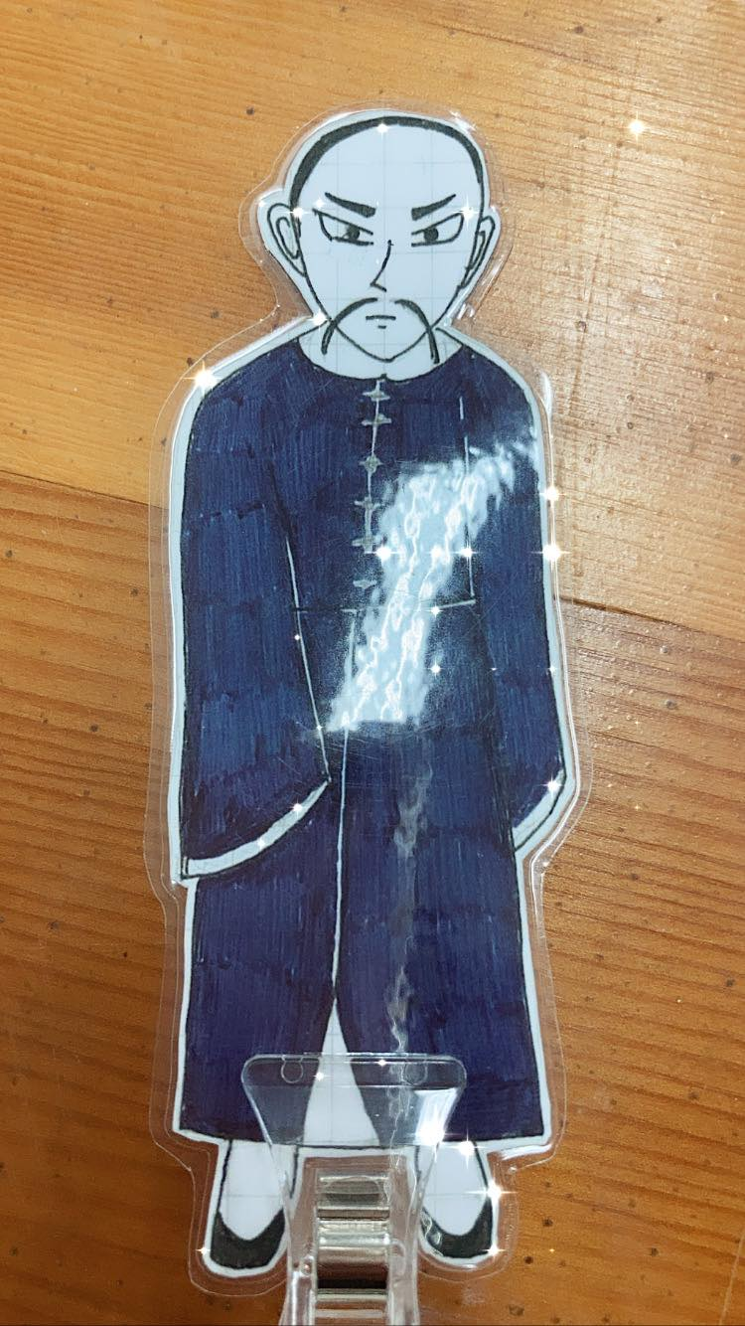
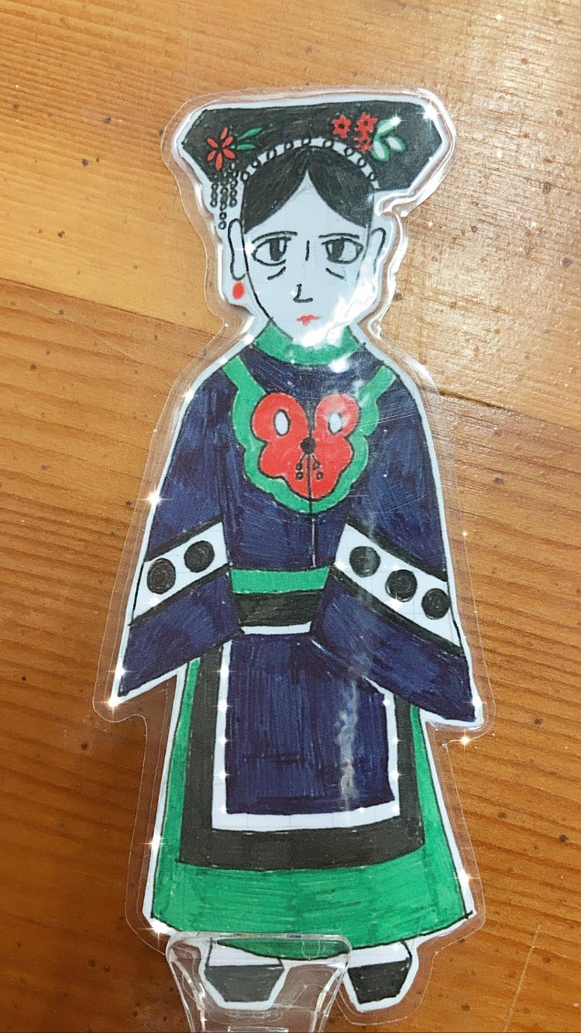
人物
咸豐皇帝
奕訢
慈禧太后
光緒皇帝
溥儀
德齡公主

Slide 8
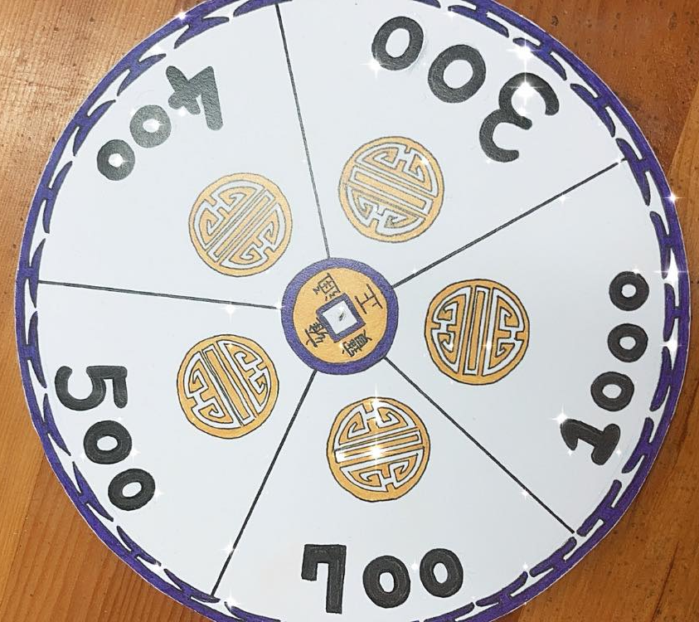
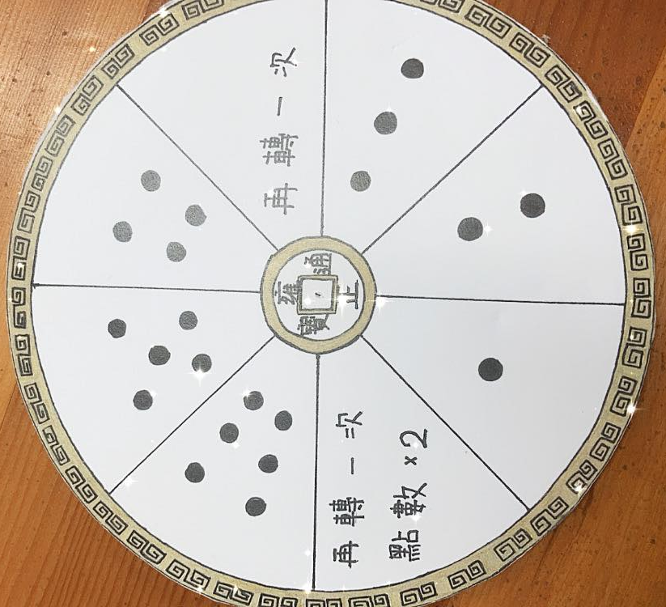
點數轉盤&價錢轉盤

Slide 9
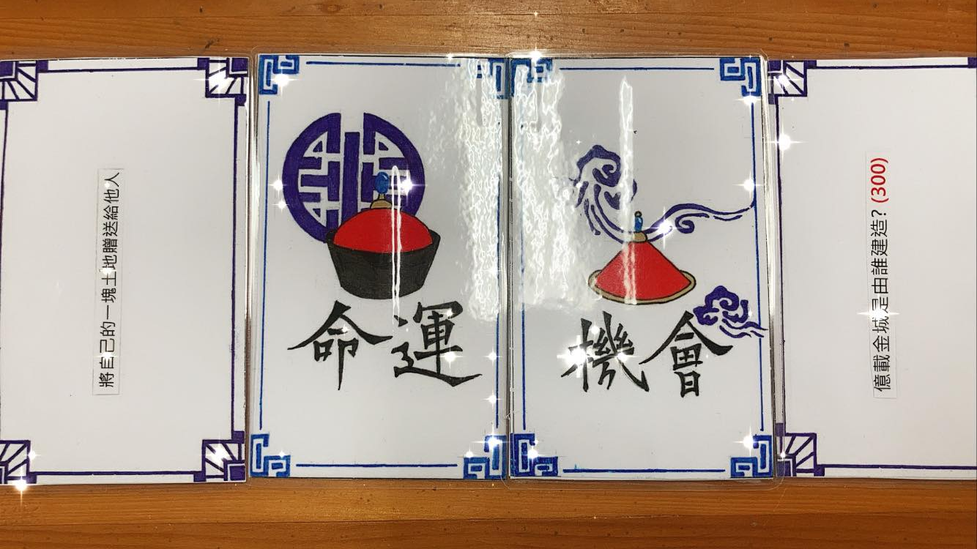
機會&命運

Slide 10
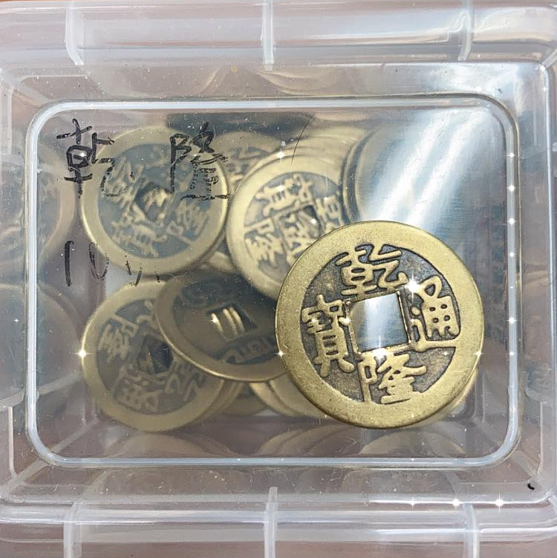
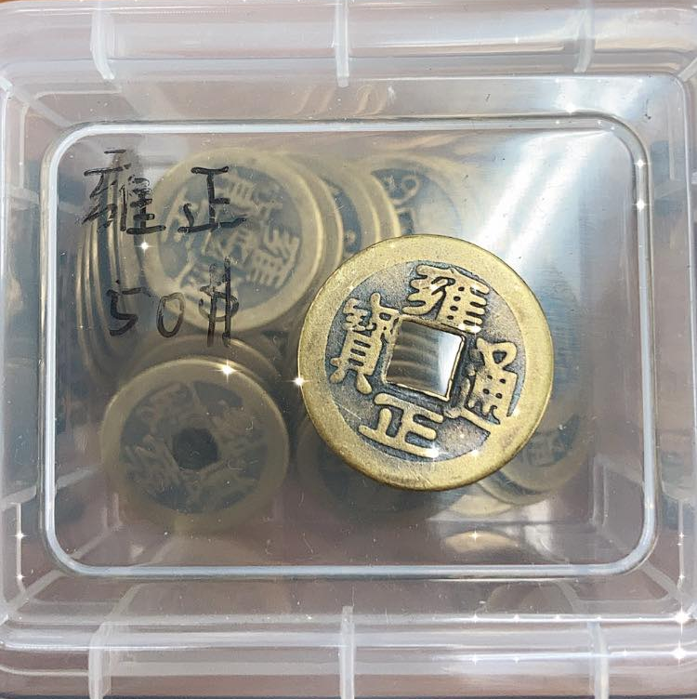
銅幣

Slide 11
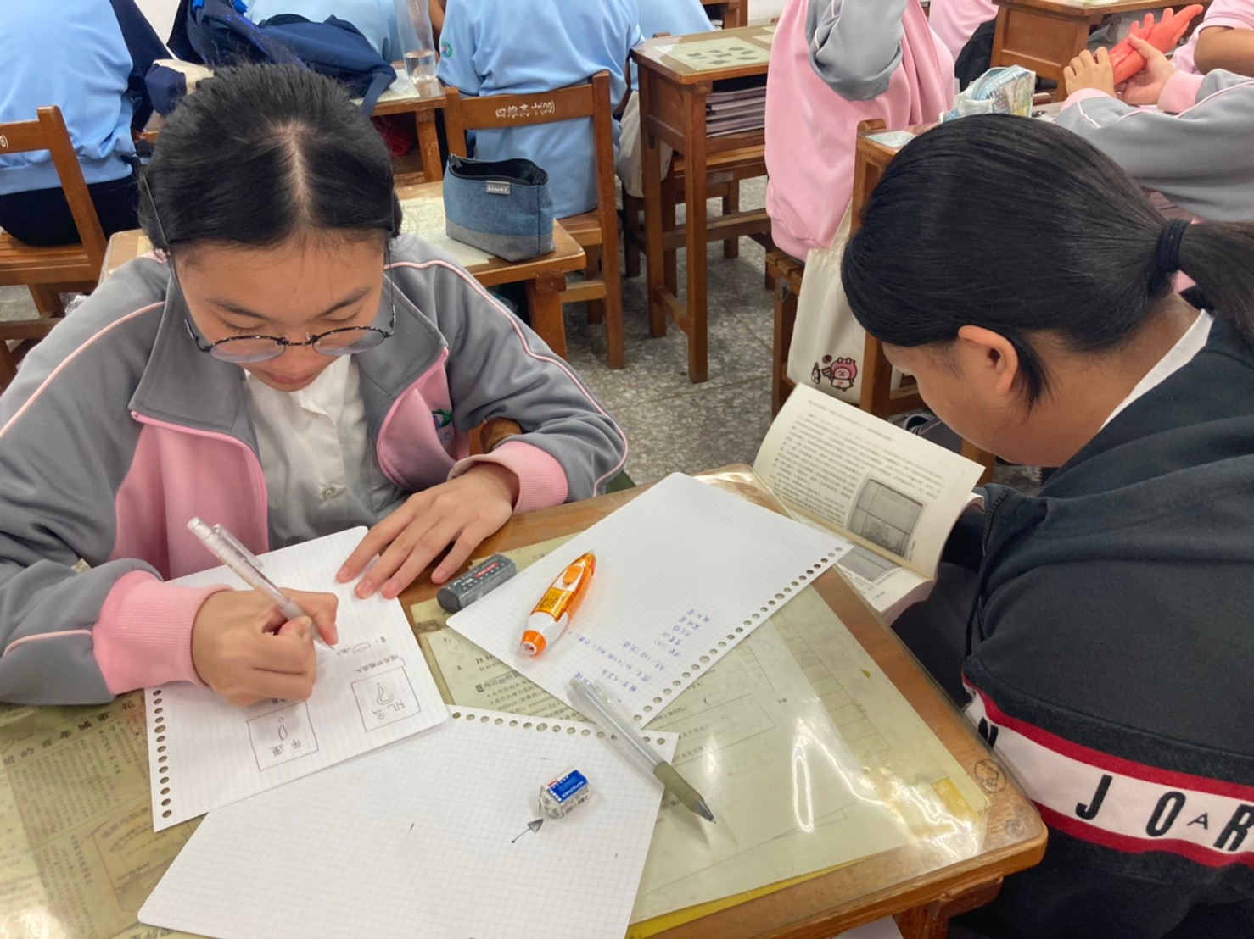
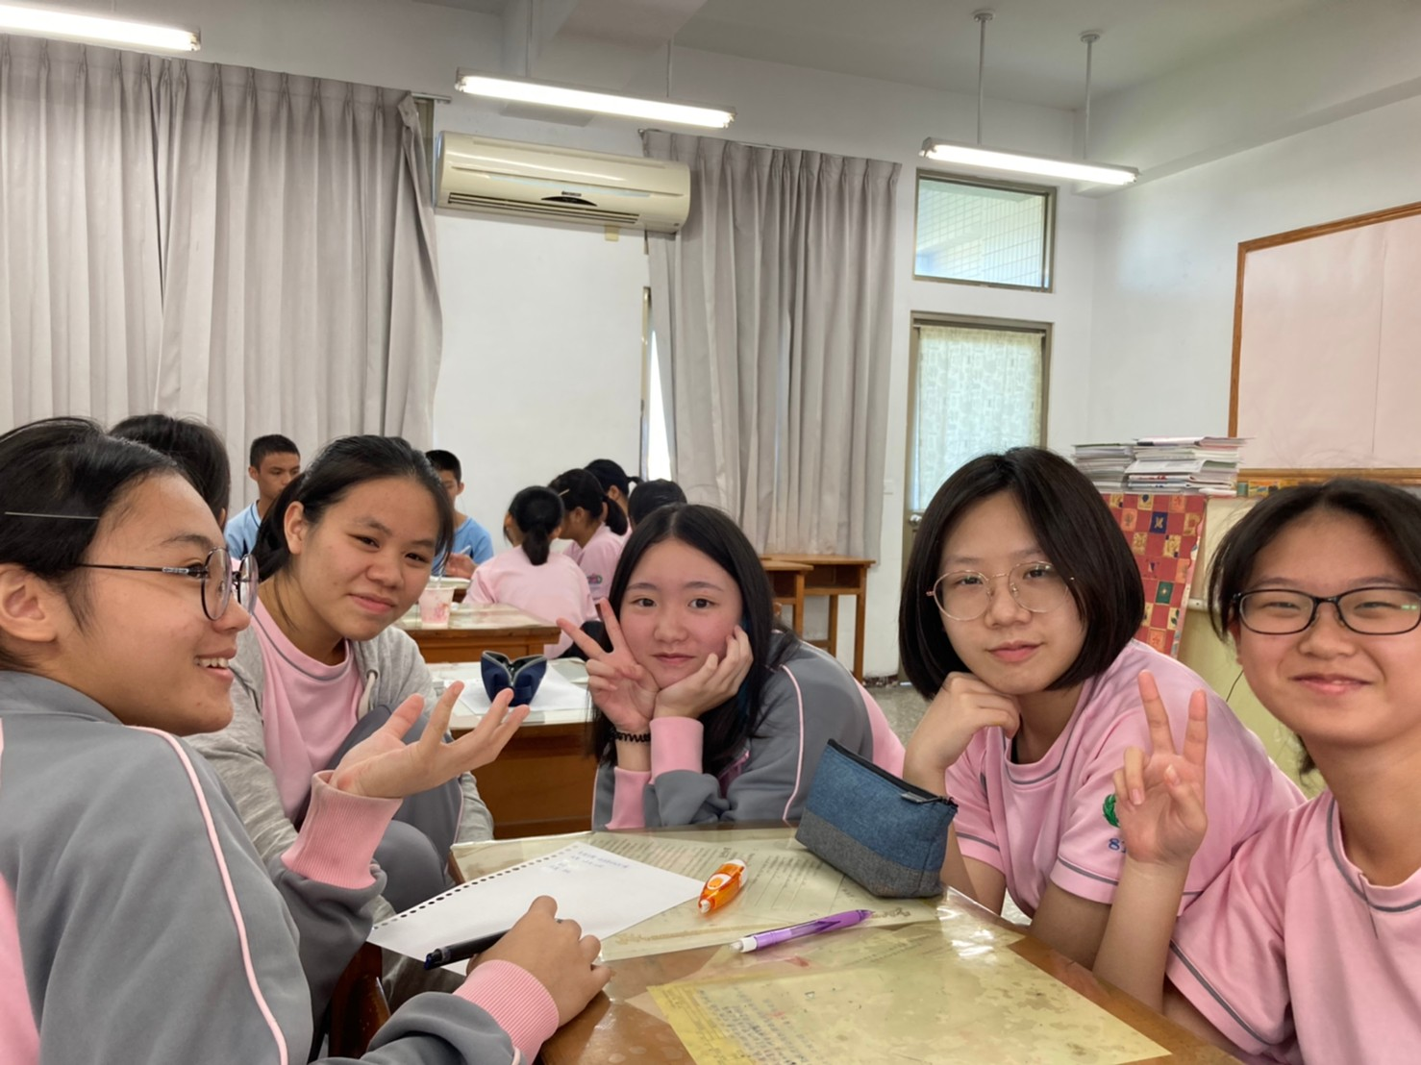
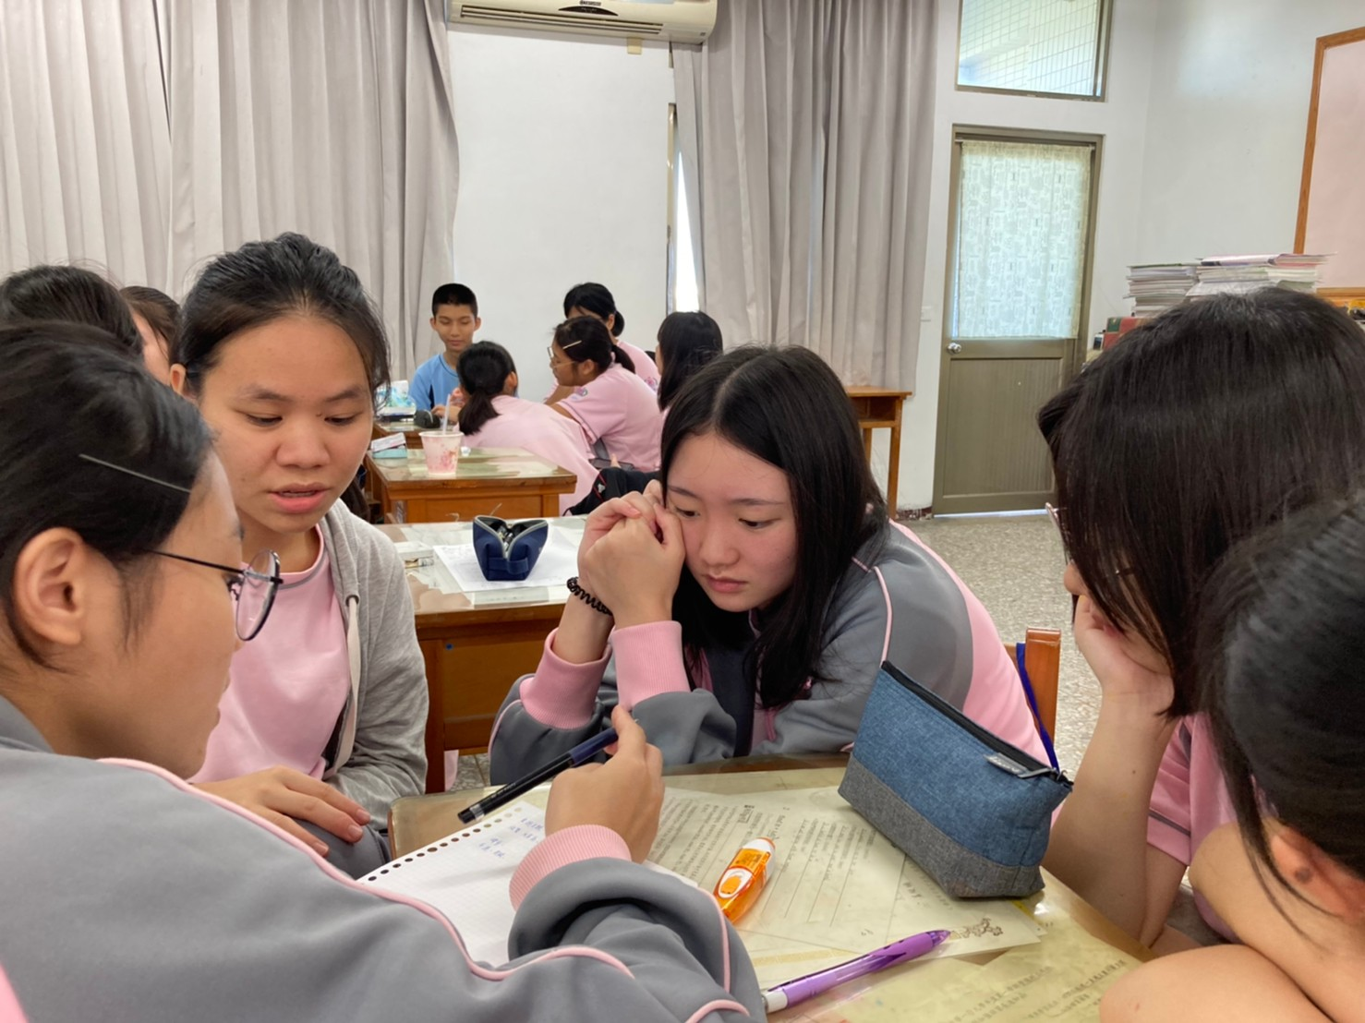
討論照片

Slide 12
心得感想與省思－製作

Slide 13
我們所設計的遊戲是大富翁與清代歷史的結合，讓每位玩家在遊戲過程中還能吸收到關於清代歷史的知識，在設計題目時把在課本中看不到的小知識納入內容，利用遊戲來加深對清代歷史的印象。
透過組員們的配合以及積極的參與討論，我們才能順利完成這項作業，雖然過程中有些不愉快但我們還是慢慢地達成共識，才會有這一份獨一無二的大富翁。

Slide 14
心得感想與省思－試玩

Slide 15
在試玩的過程中，我們遇到的問題是轉盤無法轉動、銅幣不易區分及卡牌的題目太難，可能公布答案才會知道，導致我們的遊戲不能進行得很順暢，光在了解規則及領錢的部分就要很長時間。
這些問題的產生，培養了我們解決問題的能力，先了解問題再進行思考，之後提出有效的解決辦法，讓玩家能更簡易的去玩這個遊戲。

Slide 16
THE END

